Slide 1
iTeam University | Module Python | AU 2025-2026
Bibliotheque
Intelligente
avec Chatbot IA
Python 3
Flask
SQLite
Google Gemini
Réalisé par : Ghanmi Amin

Slide 2
Introduction et Objectif du Projet
Modernisation de la gestion documentaire.
Transition des méthodes classiques vers le numérique.
Objectif principal : Créer un écosystème combinant la rigueur d'une gestion de données (CRUD) et la flexibilité de l'Intelligence Artificielle.

Slide 3
La Problématique Traitée
Limites des systèmes traditionnels :
Lenteur de recherche : Difficulté à retrouver un ouvrage précis instantanément.
Erreurs de mise à jour : Risques de doublons ou d'incohérences dans les stocks et quantités.
Suivi des statuts : Complexité pour identifier en temps réel les livres disponibles, empruntés ou réservés.
Manque d'assistance : Absence de guide ou de conseiller dynamique pour orienter le lecteur.

Slide 4



Les Technologies Utilisées
Langage : Python 3 (Backend et scripts de contrôle)
Serveur / API : Flask (Micro-framework léger pour les routes)
Base de données : SQLite3 (Moteur relationnel embarqué)
Interface UI : HTML5, CSS3 (Custom Dark Theme), JavaScript Natif (Fetch API)
Intelligence Artificielle : Google Gemini API

Slide 5
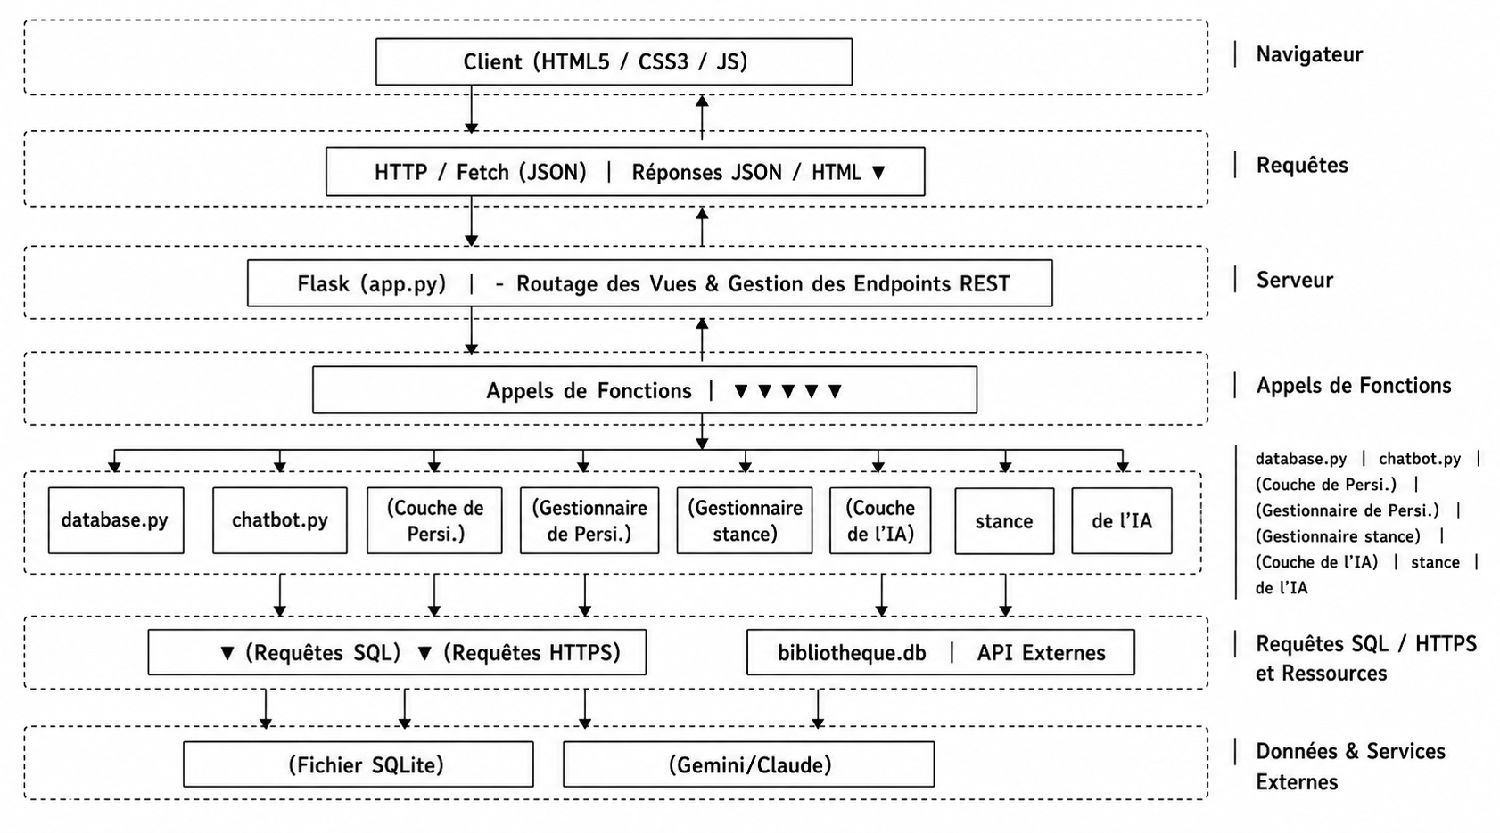
L'Architecture Générale du Système
Architecture Web asynchrone (Requêtes JSON via Fetch API).
Base de données centralisée partagée.
Mécanisme de génération augmentée par les données (Context Injection).

Slide 6
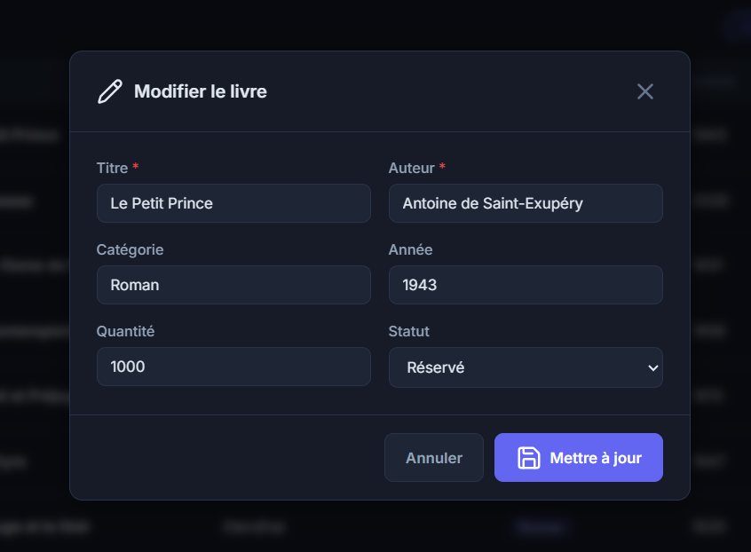
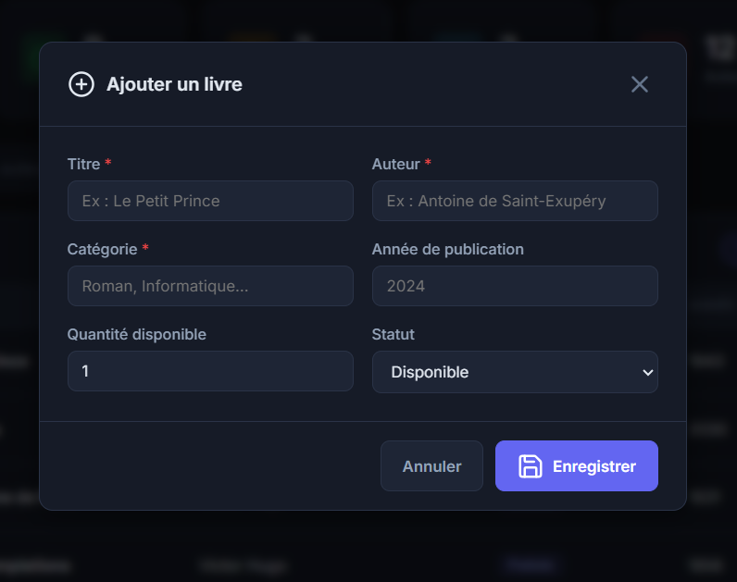
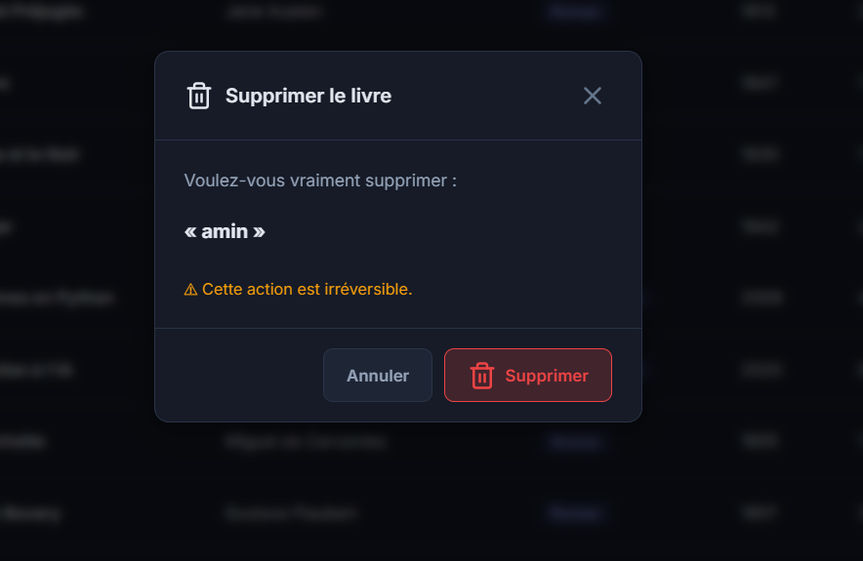
Démonstration des Fonctionnalités Principales (CRUD & CLI)
Interface Web : Exécution fluide et asynchrone des opérations CRUD (Ajout, Modification, Suppression) avec un tri dynamique en temps réel.
Interface CLI (main.py) : Un menu interactif textuel numéroté de 1 à 5 permettant une administration système rapide directement depuis le terminal.

Slide 7
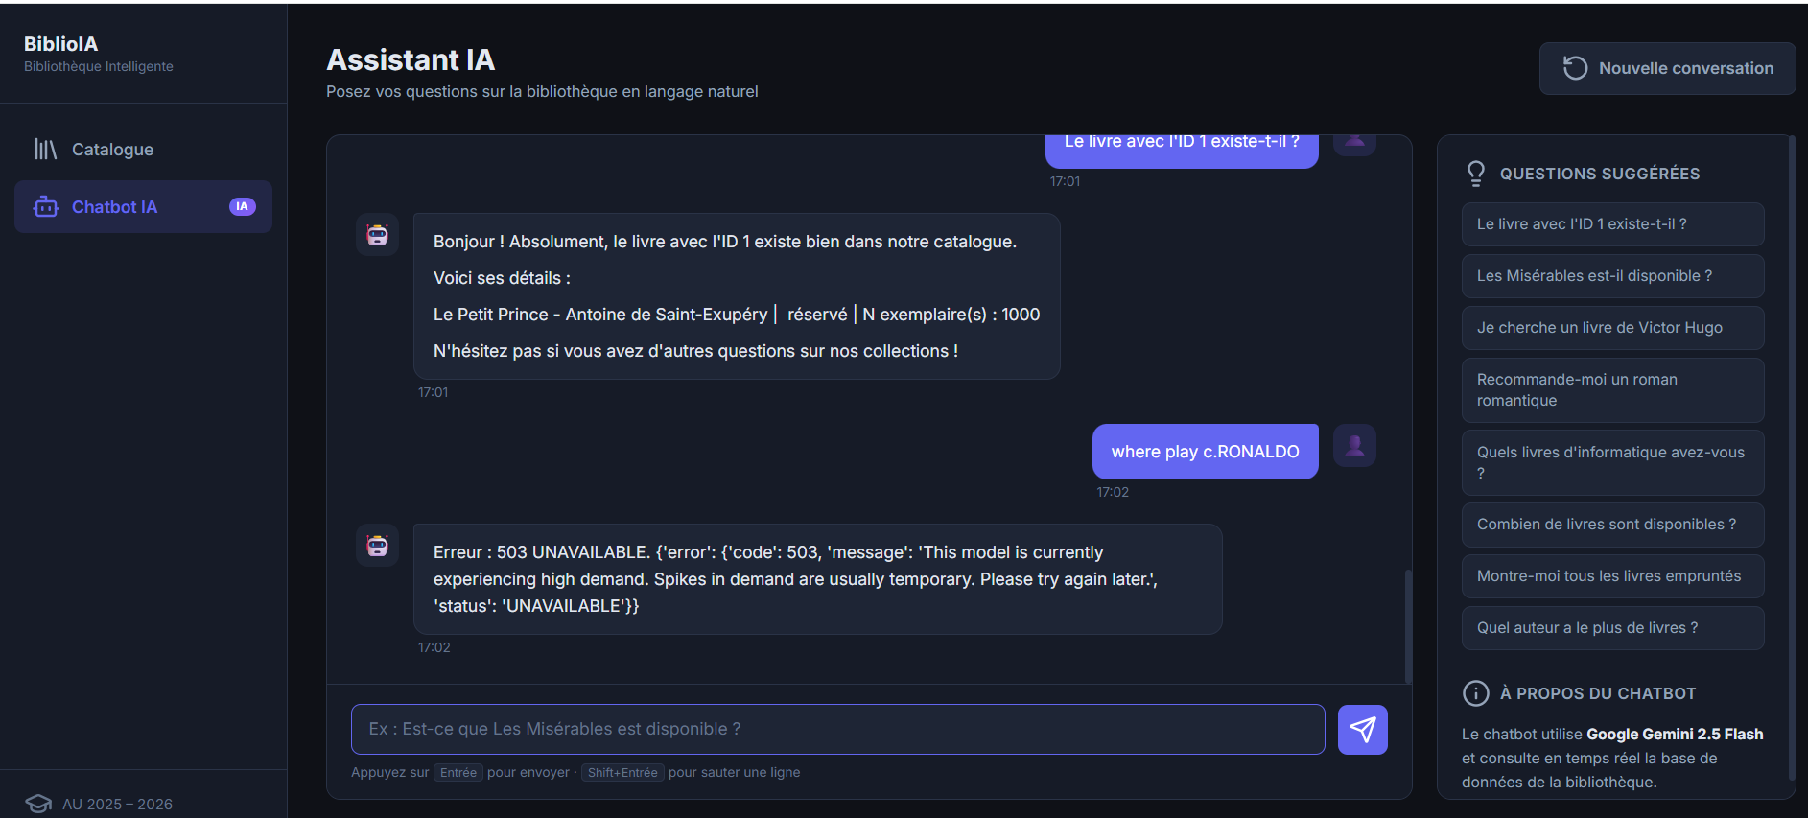
Démonstration du Chatbot IA (BibloBot)
Nom de l'Assistant : BibloBot
Capacités Conversationnelles :
Compréhension fine du langage naturel.
Analyse contextualisée basée exclusivement sur le stock physique disponible.
Exemples de requêtes traitées :
- "Quels sont les romans disponibles ?"
- "Propose-moi un livre d'informatique en stock."

Slide 8
Les Difficultés Rencontrées et Solutions
Défi 1 : Risque d'hallucination de l'IA
Solution : Mécanisme d'injection de contexte (RAG partiel) limitant les réponses de Gemini aux données de la base SQLite.
Défi 2 : Sécurisation de la clé d'API
Solution : Isolation des variables d'environnement confidentielles à l'aide d'un fichier .env et du module python-dotenv.
Défi 3 : Fluidité de l'UI
Solution : Utilisation exclusive de requêtes asynchrones en JavaScript natif pour éviter les rafraîchissements de page.

Slide 9
Conclusion
Le projet Bibliotheque Intelligente atteint l'ensemble des objectifs du cahier des charges. Il demontre qu'un systeme Python leger (Flask + SQLite) peut integrer une IA generative avancee et offrir une experience utilisateur comparable aux applications professionnelles modernes.

Slide 10
Merci pour votre attention !

